Slide 1
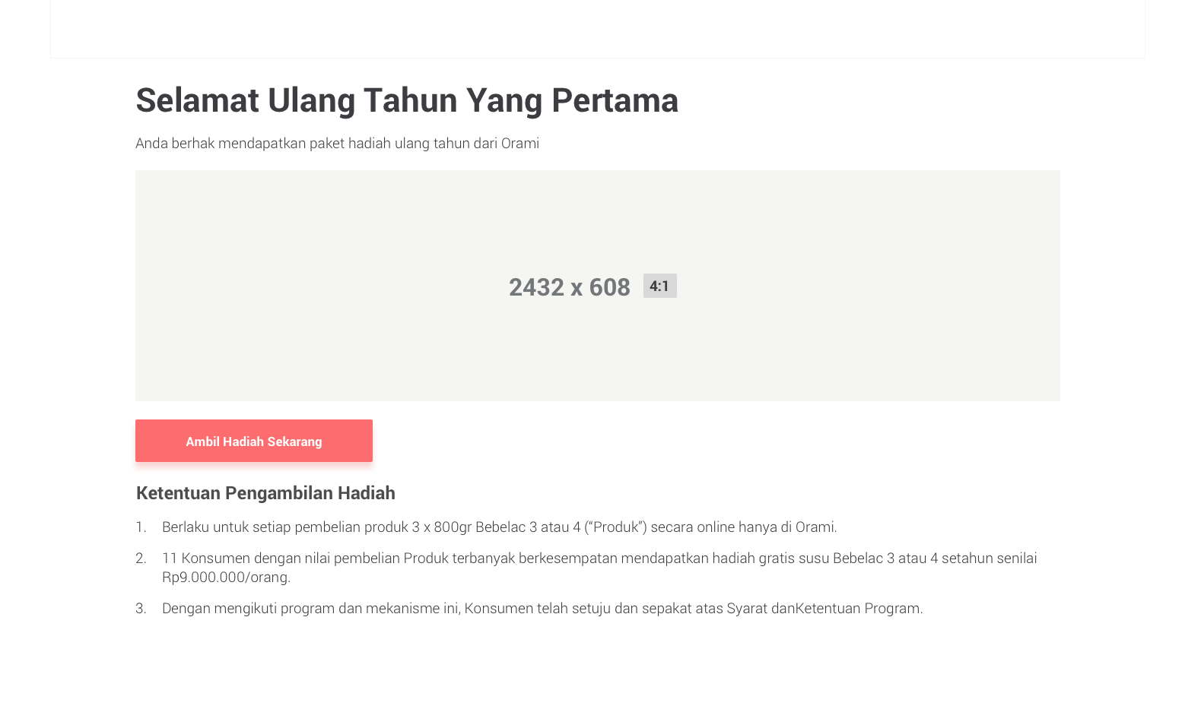
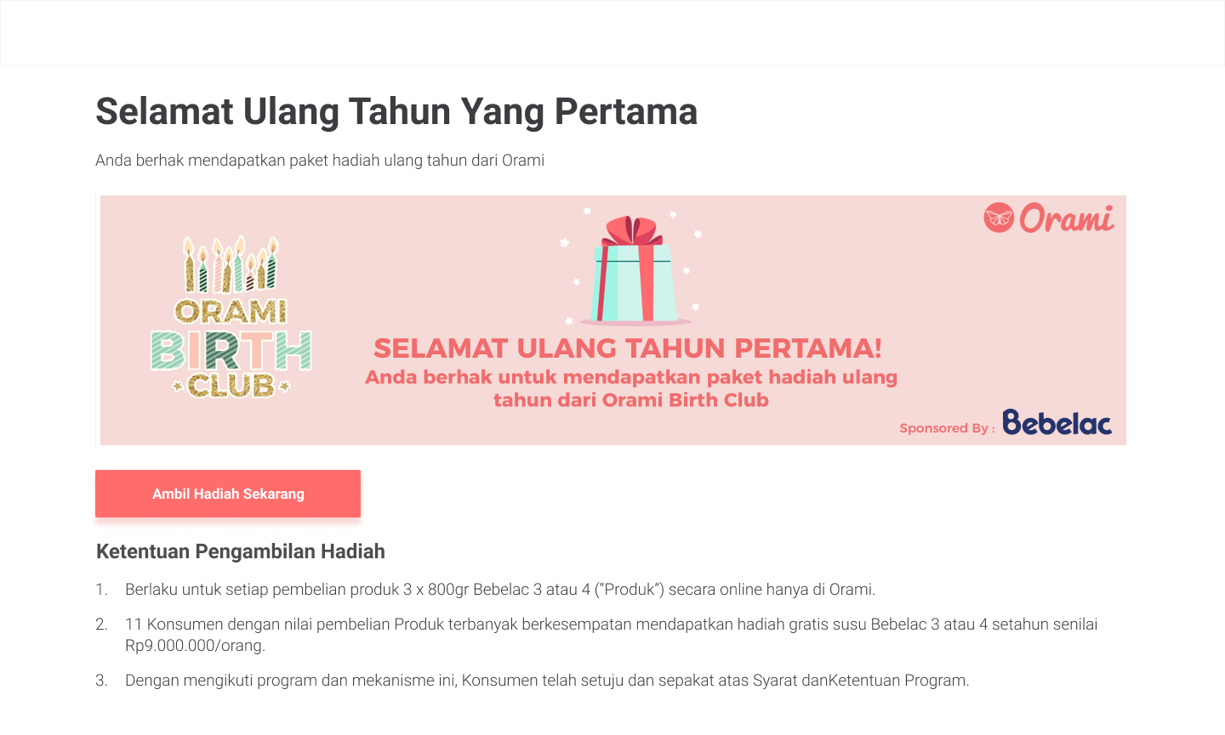
Landing Page
Mohon ditambahkan kata gratis pada kalimat ini yah .
Hadiah nya gratis soalnya
Mohon ditambahkan kata gratis pada kalimat ini yah .
Hadiah nya gratis soalnya

Slide 2
